Slide 1




Slide 2


Experiencias compartidas
Encuentro de cierre del área de Lengua Programa Escuelas en Foco 2025.
NIVEL PRIMARIO Y NIVEL SECUNDARIO

Slide 3
Objetivos del encuentro
Recuperar el recorrido realizado durante el 2025.
Compartir, en la voz de sus docentes, experiencias de aula desarrolladas en el marco del programa.
Dialogar sobre las prácticas docentes para seguir construyendo saber didáctico compartido.

Slide 4
Agenda
1° momento- Apertura
Recapitulación de lo trabajado en Lengua En Foco 2025.
2° momento- Experiencias compartidas
Narrativas de aula en primera persona.
Intercambio y diálogo en mesas de trabajo.
3° momento- Lo que nos llevamos
Vuelta al espacio central, actividad de cierre.

Slide 5
Lengua en Foco 2025
Recapitulamos

Slide 6
Lengua en foco: Dispositivo
ACOMPAÑAR la labor DOCENTE.
FORTALECER y PROMOVER AVANCES EN LOS APRENDIZAJES.
DIÁLOGO Y TRABAJO EN CONJUNTO, con una MIRADA SITUADA al interior de cada institución y sus particularidades.
Acompañamiento en territorio.
Acompañamiento en plataforma (sincrónico y asincrónico)
Trayecto Formativo
Equipo Especialistas Lengua Escuelas en Foco
Nivel Primario y Secundario
Equipo Lengua Escuela de Maestros
Nivel Primario y Secundario

Slide 7
3 EJES
Nivel Primario
Nivel Secundario
1- LEER PARA SABER MÁS SOBRE UN TEMA.
Trabajo con textos expositivos en torno a lo literario.
2- ESCRIBIR PARA ARGUMENTAR.
Trabajo con textos argumentativos.
3- HABLAR EN LA ESCUELA.
La enseñanza de la oralidad.
1- LEER PARA ESTUDIAR.
Trabajo con textos expositivos en torno a lo literario.
2- ESCRIBIR PARA OPINAR.
Trabajo con textos argumentativos.
3- A HABLAR Y ESCUCHAR, ¿SE APRENDE?
La enseñanza de la oralidad.
FOCO EN LECTURA, ESCRITURA Y ORALIDAD de manera diferenciada pero entendiendo que no se dan por separado, por lo que su enseñanza implica la confluencia de todas ellas.
Propósitos
Condiciones de enseñanza
Intervenciones docentes
Monitoreo de los aprendizajes
Notes:
Propuestas de aula que, en diálogo con los textos literarios leídos, incorporen la lectura de textos no ficcionales que pueden rodear la literatura. (Reseñas y/o recomendaciones de obras literarias; textos informativos para conocer o profundizar el conocimiento sobre un tema, sobre el contexto de la obra o el/la autor/a, o para abordar temáticas sobre debates lingüísticos).
Respuestas a preguntas interpretativas o valorativas.Reseñas o Recomendaciones literarias.
Desplegar argumentos en un debate; preparar una exposición sobre un tema específico; participar en una entrevista; tomar la voz en un podcast.

Slide 8
Lengua en foco: Trayecto formativo
8 Clases para cada eje
Actividades
Ateneos didácticos
Talleres presenciales
Actividad asincrónica en plataforma.
Actividad asincrónica en plataforma
(1 actividad al mes)
Actividad sincrónica a través de Meet
(1 ateneo al mes)
Actividad presencial (4 talleres a lo largo del año)
Propósitos
Condiciones de enseñanza
Intervenciones docentes
Monitoreo de los aprendizajes

Slide 9

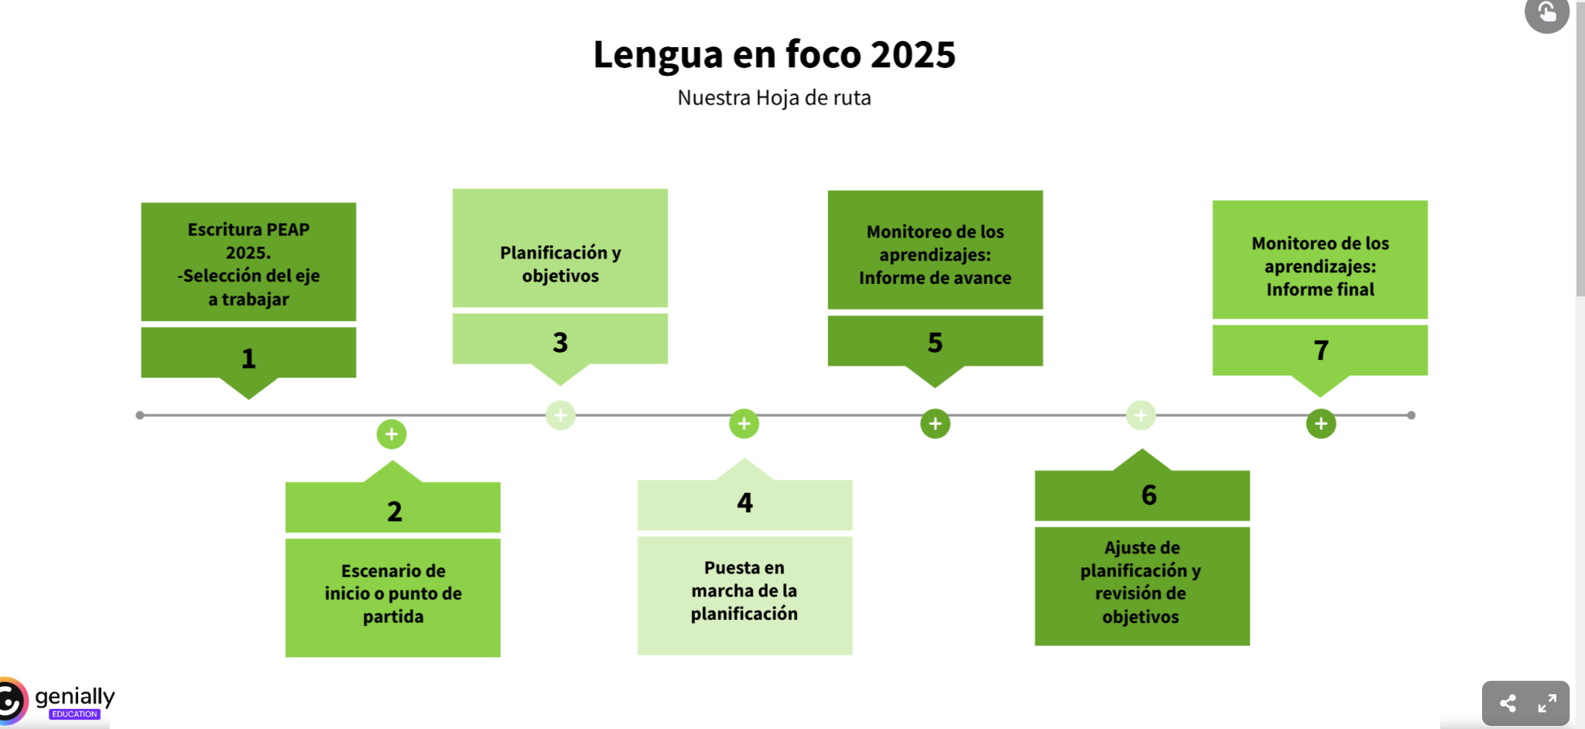

Slide 10
Lo que viene…
Mes de noviembre, las/os especialistas harán la última visita en las escuelas para :
revisar con las/os docentes los resultados del monitoreo de aprendizajes.
conversar sobre los logros alcanzados a lo largo del año y los desafíos pendientes. Esa conversación será insumo para la elaboración de un informe final compartido con las escuelas que oficiará de memoria didáctica de lo transitado.
Evaluación de Inicio Nivel Secundario 2da etapa: entre el 4 y el 10 de noviembre en el nivel secundario, en las 60 escuelas que participaron en 2024 de esta evaluación elaborada por la UEICEE serán evaluados/as todos/as los/as estudiantes de 2do año.
5 de diciembre: se da por finalizada la actividad en plataforma 2025.
Notes:
Pensar:
¿Qué apoyos sería necesario brindar para que las chicas y chicos progresen como estudiantes y, a la vez, profundicen en los modos en que se lee en cada campo conocimiento?
sobre la función epistémica (la escritura: una tecnología para elaborar conocimiento y no solo un canal para transmitir lo ya conocido). Escribir como el medio en el que configuramos lo que sabemos.
Si bien evaluar a través de la lectura y la escritura es una práctica naturalizada en la escuela, no suele dedicarse tiempo didáctico al trabajo con la lectura y la escritura en el aula.

Slide 11
Desafíos 2025- Balance
Propósito / Línea de acción | Avances / Resultados
Trabajar conjuntamente con las escuelas en la construcción del PEAP a partir del análisis de los datos que surgen de las pruebas FEPBA y TESBA y de los datos internos con los que la escuela cuenta (recorte del problema, definición de objetivos, metas, etc). | Se planteó un trabajo progresivo y recursivo con las/os docentes referentes de cada escuela para ayudarles en el recorte de un problema abordable desde el área, pensar cuál era el mejor eje para abordarlo y definir objetivos de aprendizaje.
Ampliar la cobertura del programa en las escuelas en las que trabajamos: más turnos, más secciones para reforzar la intervención institucional. | Logramos ampliar la cobertura de turnos y secciones en cada escuela.
Reforzar el trabajo con las supervisiones de cada dirección y nivel. | Se hicieron reuniones con las supervisiones a principio del año para dar encuadre a la intervención, se mantuvo un diálogo permanente para dar seguimiento a situaciones específicas y se están programando reuniones de cierre para hacer un balance de lo trabajado.
Promover dentro de las instituciones que la lectura, la escritura y la oralidad sea una preocupación de todas y de todos. | Se empezó a trabajar de forma más sistemática en el abordaje de la transversalidad: las/os especialistas participaron en distintas reuniones institucionales en las que se abordó el tema (reuniones de ciclo, talleres de educadores, jornadas EMI, etc.).
Notes:
Pensar:
¿Qué apoyos sería necesario brindar para que las chicas y chicos progresen como estudiantes y, a la vez, profundicen en los modos en que se lee en cada campo conocimiento?
sobre la función epistémica (la escritura: una tecnología para elaborar conocimiento y no solo un canal para transmitir lo ya conocido). Escribir como el medio en el que configuramos lo que sabemos.
Si bien evaluar a través de la lectura y la escritura es una práctica naturalizada en la escuela, no suele dedicarse tiempo didáctico al trabajo con la lectura y la escritura en el aula.

Slide 12
Desafíos 2025- Balance (continuación)
Propósito / Línea de acción | Avances / Resultados
Profundizar el trabajo sobre la articulación interciclos (ciclo básico-ciclo orientado en nivel secundario) y con diferentes actores institucionales (bibliotecarios/as, maestras MACTE). | Ampliar la cobertura nos permitió habilitar diálogos para revisar la continuidad y progresión en el área.
Continuar y profundizar el trabajo en la recolección de evidencias de aprendizaje y en la sistematización y análisis de las evidencias recolectadas, teniendo en cuenta los criterios de progresión, para la toma de decisiones. | Se afianzó y profundizó este trabajo de manera más sistemática.
Notes:
Pensar:
¿Qué apoyos sería necesario brindar para que las chicas y chicos progresen como estudiantes y, a la vez, profundicen en los modos en que se lee en cada campo conocimiento?
sobre la función epistémica (la escritura: una tecnología para elaborar conocimiento y no solo un canal para transmitir lo ya conocido). Escribir como el medio en el que configuramos lo que sabemos.
Si bien evaluar a través de la lectura y la escritura es una práctica naturalizada en la escuela, no suele dedicarse tiempo didáctico al trabajo con la lectura y la escritura en el aula.

Slide 13
Leer, escribir y hablar, un asunto de todos/as
Dejar de lado el predominio de un enfoque academicista para que ingresen en el aula las la lectura, la escritura y la oralidad y favorecer la conformación de comunidades de lectores/as, escritores/as y hablantes en la escuela y, fuera de ella, en la vida social.
Alejarse de la noción de control de lectura o localización y reproducción de información, modos cristalizados en la escuela que mostraron poseer un efecto disuasivo para los estudiantes, dado que constituyen escenas de lectura y apreciación unidireccionales.
Construir otras escenas de lectura, escritura y oralidad más dinámicas y dialógicas, en las que el/la docente pueda compartir la responsabilidad sobre qué, cómo, por qué, con quién o a quiénes se lee, se escribe o se habla.
Hacer que las escenas de lectura, escritura y oralidad adentro de la escuela sean más parecidas a aquellas que suceden fuera de ella.
Tender puentes entre la escuela y el circuito social y cultural que la rodea.
La lectura, la escritura y la oralidad como objeto de enseñanza y reflexión en cada área de conocimiento.
Notes:
Pensar:
¿Qué apoyos sería necesario brindar para que las chicas y chicos progresen como estudiantes y, a la vez, profundicen en los modos en que se lee en cada campo conocimiento?
sobre la función epistémica (la escritura: una tecnología para elaborar conocimiento y no solo un canal para transmitir lo ya conocido). Escribir como el medio en el que configuramos lo que sabemos.
Si bien evaluar a través de la lectura y la escritura es una práctica naturalizada en la escuela, no suele dedicarse tiempo didáctico al trabajo con la lectura y la escritura en el aula.

Slide 14
Equipo de Especialistas Nivel Primario
Gabriela Arias
Mara Bannon
Iair Barman
Laura Beroldo
Florencia Correas
Paula Eguía
Vanina Estévez
Ana Faure
Silvana Ini
Violeta Kanovich
Analía Klinger
Karina Marcataio
Liliana Martínez
Violeta Mazer
Tatiana Mizraji
Romina Olivetti
Aylin Pitluk
Alejandra Pryluka
María Rhode
Liliana Sanabria
Guadalupe Tavella
Manuela Tortosa
Tatiana Israeloff
Coordinación Nivel:
Emilse Varela
Vanina Estévez
Silvana Ini
Coordinación general:
Mariana Astarita

Slide 15
Equipo de Especialistas Nivel Secundario
Mara Ajzenmesser
Nicolás Arias
Bárbara Barrangú
Marina Beresñak
Cecilia Caggi
María Gabriela Cohen
Soledad Conte Grand
Débora Covelo
Denise Cultrera
Inés De Luca
Diego Estrada
Leila Ferdman
Constanza Guerrini
Ma. Dolores Giménez Zapiola
Juan Ignacio González
Florencia Hartmann
Matías Jelicié
Lucía Litvak
Javier Maidana
Laura Pesenti
Gabriela Rakovsky
Mariana Lila Rodríguez
Anahí Rodríguez Rey
Virginia Saavedra
Ana Laura Sánchez
Juliana Sosa
Coordinación Nivel:
Débora Covelo- Mariana Astarita
Coordinación general:
Mariana Astarita

Slide 16
Equipo Plataforma
Coordinación: Ma. Gabriela Madeo
Ma. Alicia Rodríguez
Ornella Chimenti

